Slide 1
TRES ESPECIES EN PELIGRO DE EXTINCIÓN
Club de Fauna Sociedad Geográfica Española
Enero 2019

Slide 2
Adax (Addax nasomaculatus). Eugenio Fernández Sánchez

Slide 3
Adax (Addax nasomaculatus)
El adax es un mamífero Artiodáctilo de la familia Bovidae, subfamilia Hippotraginae, originario de la región africana del Sahel – Sahara.
Su longitud está entre 120 y 130 cm, una altura a la cruz de entre 105 – 115 cm, y un peso de 100 – 125 kg. Ambos sexos presentan espectaculares cuernos retorcidos helicoidalmente, de entre 55 y 80 cm de longitud.
El rostro presenta una característica “máscara”, parecida a la del órix cimitarra. El color es arenoso, ideal para camuflarse en ambientes desérticos.

Slide 4
Son principalmente nocturnos, para evitar los calores del día, y viven en manadas mixtas de machos y hembras, con una estructura social basada en la edad, lideradas por la hembra más experimentada.
Está adaptado a las condiciones extremas del desierto:
Orina concentrada para ahorrar agua
Almacenamiento de agua en el estómago.
Máximo aprovechamiento de la humedad de las propias plantas de las que se alimenta: hierbas y pastos, matorral, leguminosas. En caso de ausencia, hojas de Acacia.
Se reproducen todo el año con un pico durante el invierno y comienzo de la primavera. Tras una gestación de 9 meses, la hem bra da a luz un ternero de unos 5 kg.

Slide 5
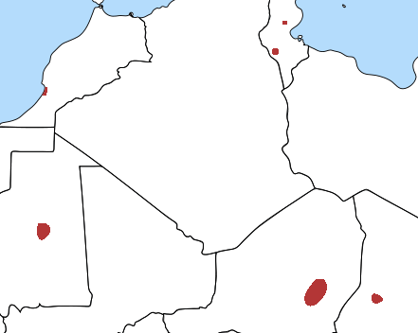
Mapa de distribución del adax: Níger/Chad, población silvestre. Túnez/Marruecos/Mauritania, poblaciones reintroducidas en semilibertad.

Slide 6
Distribución actual y estatus.
Actualmente existe una única población silvestre: la Reserva de Termit-Massif (Niger), al borde del Ténéré.
Se han producido avistamientos también en la zona fronteriza de Chad (Bodélé)
En 2013 había menos de 300 ejemplares
Las investigaciones de 2015 y 2016 sólo arrojó rastros de unos 25 ejemplares.
Se cree que son cazados por furtivos, en una región donde apenas hay medios para protegerlos.

Slide 7
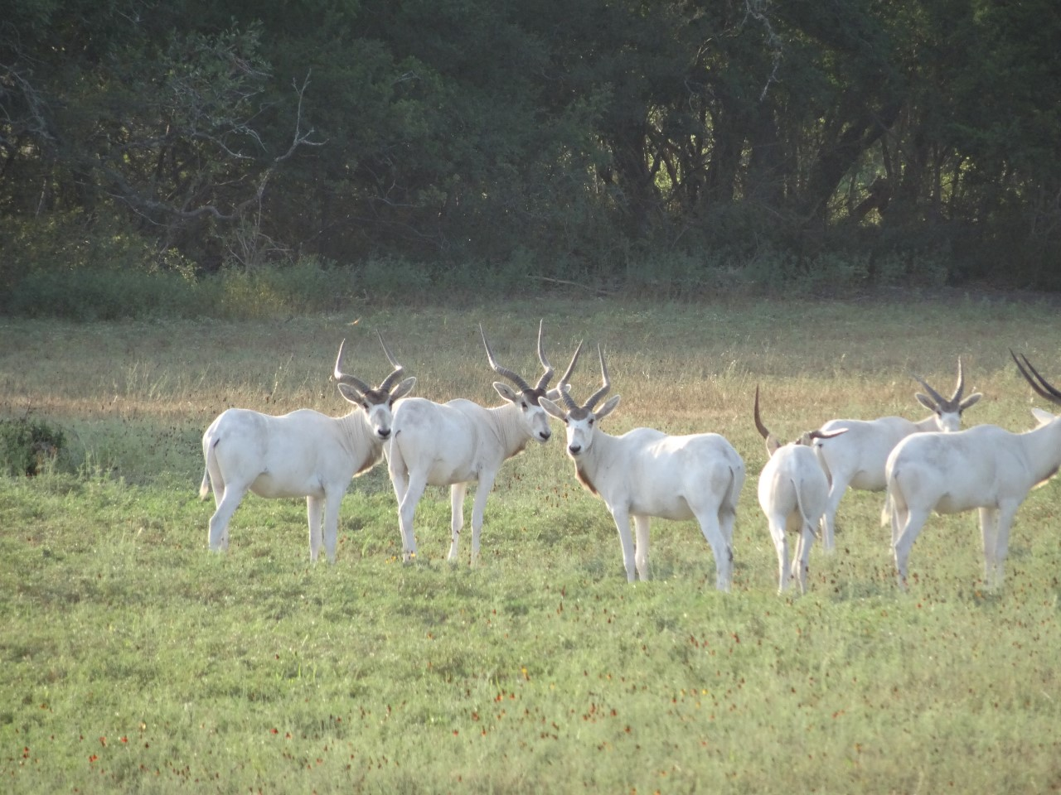
En ranchos privados como éste de Texas (EEUU), se mantienen manadas de adax para ser cazados, previo pago. Estos ranchos funcionan como cotos de caza.

Slide 8
Futuro de la especie
Si no está ya extinguido en libertad, el futuro de la especie se encuentra en la cría en cautividad:
Hay unos 600 adax en zoos y reservas fuera de África.
Destacan las manadas de la Reserva de Yotvata Hai-Bar (Israel), Sabratha (Libia), o el Zoo de Giza (Egipto)
Además, existen otros 1.000 ejemplares en colecciones privadas y ranchos en EEUU y Oriente Medio
Ha sido reintroducido (en semi-libertad) en Bou Hedima (Túnez) y Souss Massa (Marruecos)
CLASIFICACIÓN IUCN: EN PELIGRO CRÍTICO

Slide 9
Náyade auriculada (Margaritifera auricularia) Javier M. Fernández-Rico

Slide 10
Margaritifera auricularia: la almeja perlífera más rara del mundo.
Nadie conoce a Margaritifera auricularia, y no es de extrañar. No muy agraciada, mezcla de almeja, ostra y mejillón de río: grande, negra, poco lustrosa y escasamente fotogénica, aunque dentro esconde el precioso nácar perlífero. Y muy rara, en peligro de extinción como bien diría la UICN; la gran mayoría de sus exiguas poblaciones se ubican en España, en el río Ebro.
Este bivalvo de agua dulce, -animales llamados náyades en honor de la ninfa griega de los ríos- posee una longevidad excepcional, pudiendo vivir más de un siglo siempre y cuando no se recolecte, ya que su uso tradicional es el aprovechamiento de su nácar para la fabricación de empuñaduras de cuchillos y navajas.

Slide 11
Es un bivalvo ovalado de hasta 20 centrímetros de longitud, líneas de crecimiento blanquecinas, muy marcadas, e interior blanco. El pie es blanco y musculoso, muy grande, y posee las aberturas inhalante y exhalante ya que, como todos los bivalvos, son filtradores, pequeñas depuradoras naturales.
Es hermafrodita por pura supervivencia de la especie, y dispone de las gónadas de ambos sexos embebidos en sus vísceras. Entre diciembre y marzo libera su esperma que será inhalado por otros individuos, fertilizándolos adecuadamente. Los huevos y los embriones se desarrollan dentro del cuerpo, expulsándose en primavera.
Sin embargo, no todo es tan sencillo: las larvas necesitan un organismo hospedador como los graciosos peces fraile o blenios de río, Salaria fluviatilis, que se posan sobre las rocas con sus aletas, vigilantes, a modo de trípode. Tras hospedarse en las agallas del blenio, en forma de quiste, los ejemplades son liberados como adultos que son.

Slide 12
Su conservación plantea varios problemas siendo el primero su carácter casi endémico, ya que aparece en un ambiente fluvial en continua degradación debido a factores mayoritariamente antrópicos. Además, el continuo retroceso en las poblaciones del pez hospedador añade dramatismo al futuro de este aparentemente anodino pero importante animal. Existe una estrategia nacional de conservación (denominada estrategia para la conservación de la náyade auriculada) así como planes de recuperación en ciertas regiones como Aragón y Navarra. Sus poblaciones son muy escasas, encontrándose algunos ejemplares aislados en la cuenca del Ebro, siendo más abundantes en el Canal Imperial de Aragón y en el Canal de Tauste, en Navarra.

Slide 13
León asiático (Panthera leo) José Ruiz Perdiguero

Slide 14
El león asiático (Panthera leo), o cuando la política es el problema.
En la actualidad pocos podrían asociar, la estampa del gran gato de orgullosa melena, a un espacio diferente que las abiertas sabanas africanas. El León (Panthera leo) es el símbolo por excelencia de la fauna africana, protagonista de multitud de documentales, novelas y películas, fiera por antonomasia contra la que debieron luchar los esforzados exploradores del “Continente Negro” y cuya muerte es prueba irrefutable del valor de los guerreros Masai.
Pocos creerían y sin embargo es cierto, que hace apenas un parpadeo en parámetros geológicos o un suspiro en la vida de la especie, orgullosos leones cazaban y animaban con sus rugidos los atardeceres de la Península Ibérica. Hace apenas 8000 años, los leones extendían sus dominios fuera de los límites del Continente africano, desde la Península Ibérica, hasta el Norte de la actual India.
Todavía en el siglo I DC, los leones habitaban Europa, aunque ya limitados al sur de los Balcanes. La expansión primero de la ganadería, después de los grandes Imperios de la antigüedad cuyos monarcas medían su valor y poder en número de leones muertos y finalmente la introducción de las armas de fuego, fueron limitando los dominios del León Asiático (Panthera leo) a una pequeña reserva, el Bosque de Gir en el Oeste de la India.

Slide 15
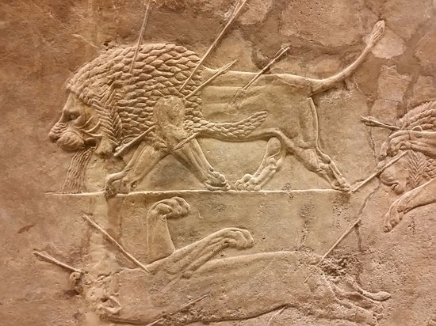
Los antiguos grabados asirios nos indican que el león asiático vivía en Oriente Medio en tiempos históricos.

Slide 16
El león asiático tiene un aspecto muy similar a su congénere africano, entre las pequeñas diferencias apreciables se encuentran, una talla algo menor así como una menor corpulencia en general, situándose su peso entre los 160 - 190 kg en el caso de los machos y los 110 - 120 kg en el de las hembras. Los machos pueden alcanzar una longitud de 1,70 - 1,80 m de largo más 70 - 105 cm de cola y hasta 1,07 m a la altura de la cruz. Las hembras, desprovistas de melena, son considerablemente más pequeñas, pues su longitud es de sólo 1,40 - 1,60 m sin contar la cola.
Hay que señalar que estas medidas se refieren a la población que persiste en el bosque de Gir (es muy probable que al igual que su congénere africano, existieran multitud de diferencias en tamaño, corpulencia y otras características en un pasado a lo largo de su enorme área de extensión).
La población que persiste en la India con respecto a las poblaciones africanas, presenta también un pelaje ligeramente más claro, y la melena rojiza y más corta , en especial en la parte superior de la cabeza (razón por la cual, las orejas de los machos son siempre visibles), la melena se prolonga a lo largo del pecho de forma similar a la de su más próximo pariente, el extinto en libertad león del Atlas.
El mechón de pelo en los codos es más notorio. También hay algunas características únicas en el cráneo que sólo comparten los leones norteafricanos y asiáticos. Y por último, los leones asiáticos siempre presentan una doblez longitudinal en la piel del vientre, característica esta, muy escasa en los leones de África.

Slide 17
Las costumbres reproductoras de estos ejemplares no difieren de sus parientes africanos, presentando en general como diferencia con estos, en cuanto a su estructura social, unos grupos familiares de tamaño más reducido, por lo común compuesto por un macho, 2 o 3 hembras y sus crías. Este menor tamaño de sus manadas probablemente se deba al menor tamaño de sus presas, por lo general diferentes especies de cérvidos o jabalíes, con respecto a los ejemplares africanos, aunque no implica que en el pasado en otros puntos o en presencia de presas de mayor tamaño su estructura social fuera más similar a sus parientes africanos.
No está claro como condicionaba el comportamiento del León asiático la convivencia con el Tigre, aunque parece que la solución radicaba en que ambas especies preferían zonas de caza diferentes, eligiendo el León espacios más abiertos y dejando al Tigre las zonas boscosas o de mayor vegetación

Slide 18
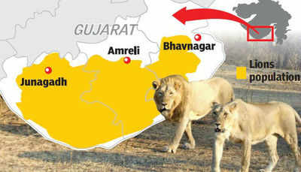
Actual área de distribución del león asiático, en el Bosque de Gir y áreas adyacentes, Gujarat (India).

Slide 19
Razones de su declive
Se reducen a una, el Hombre, la reducción de las poblaciones de este felino ha ido pareja al desarrollo de las civilizaciones humanas asentadas en su área de distribución.
El Neolítico que trajo la agricultura, la ganadería y las primeras civilizaciones urbanas, cambio para siempre las reglas de la convivencia entre el hombre y los grades depredadores sociales como el León, la desaparición de las grandes manadas de herbívoros les dejó sin alimento y la defensa del ganado doméstico los convirtió en un enemigo a exterminar. A todo eso hemos de sumar el valor simbólico de esta especie, las grandes civilizaciones del pasado lo cazaron hasta el exterminio en la falsa creencia que matarlo suponía adquirir parte de su fuerza y bravura.
En torno al 100 dc. Los leones se extinguieron del norte de Grecia y los Balcanes, último reducto europeo de esta especie. Durante la Edad Media, desaparecerían del Cáucaso y oriente próximo; sus poblaciones fueron reduciéndose en paralelo al crecimiento de las poblaciones humanas, aunque seguía siendo muy abundante y teniendo un enorme territorio hasta el desarrollo y generalización de las armas de fuego. Sólo cuando a finales del S XIX, es evidente que esta especie se dirigía hacia su definitiva y total extinción, las autoridades coloniales del Raj británico en la India, presionaron para crear una reserva para esta especie en el Bosque de Gir en el estado indio de Gujarat, al oeste del país.

Slide 20
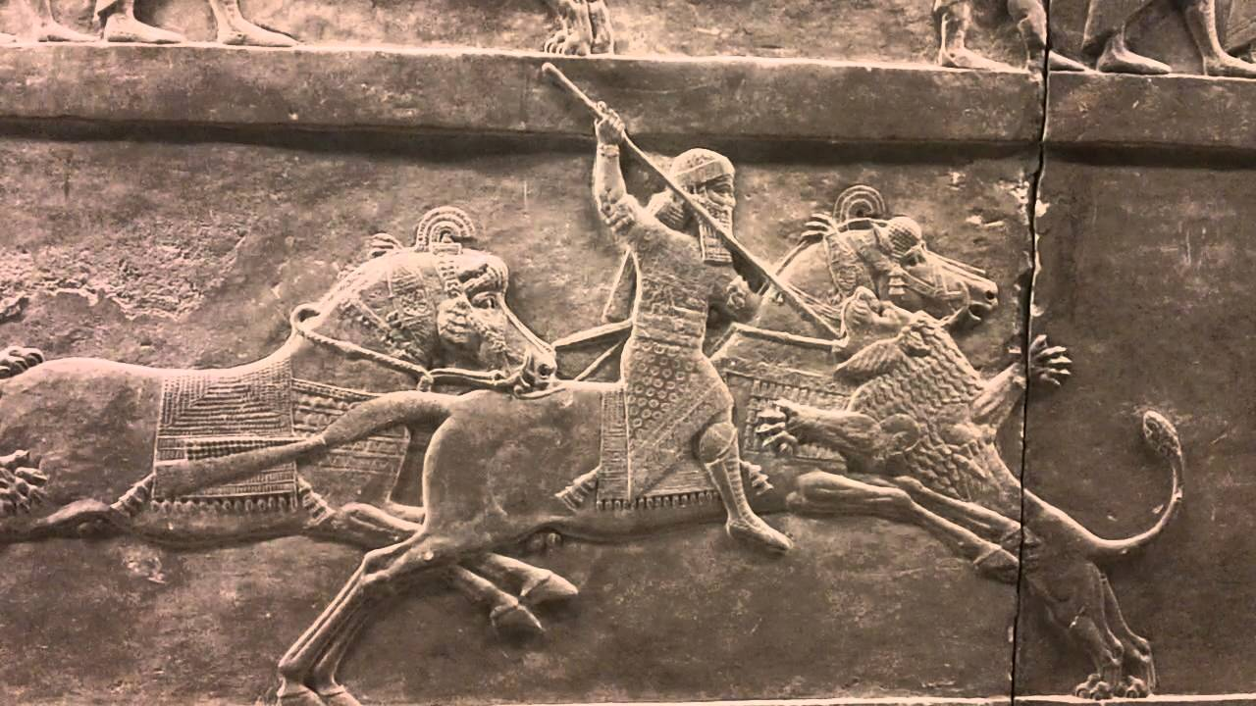
En la Antigüedad, cazar leones daba prestigio a Reyes y aristócratas. Ese fue el comienzo de su declive.

Slide 21
Esta reserva se enfrentó a la hostilidad de las poblaciones circundantes, hasta el punto de que en los años de la 1º Guerra Mundial, apenas unas decenas de leones sobrevivían en la India, mientras los últimos ejemplares de Arabia, Irak e Irán eran exterminados.Unos años más tarde esta pequeña población india era la última que sobrevivía.

Slide 22
La recuperación
Protegidos de fusiles y escopetas tras la prohibición total de su caza en 1948 por parte del gobierno de la India ya independiente, rápidamente los leones prosperaron en la reserva del bosque de Gir especialmente a medida que el nivel de protección de esta reserva fue incrementándose hasta su declaración en 1975 como Parque Nacional. Progresivamente la población de leones fue creciendo, hasta que ya en este siglo superó el medio millar de ejemplares, en la actualidad la última población libre de leones asiáticos se enfrenta a los riesgos de su propio éxito, una preocupante sobrepoblación se ha ido convirtiendo en un problema creciente.
El bosque de Gir se encuentra sometido a una creciente presión de las poblacionescircundantes, el crecimiento de la población y la costumbre de llevar a pastar su ganado a la reserva, ha sido una tradicional fuente de problemas que el incremento de la población de leones no ha hecho sino incrementar. La población de leones es excesiva para el espacio que ocupa y esto trae consigo que las presas salvajes no son suficientes, la muerte de ganado y ocasionalmente de personas hace cada vez más difícil la convivencia entre los grandes gatos y las personas. Por si fuera poco la sobrepoblación ha traído consigo una reciente epidemia que viene diezmando a los leones de la reserva en los últimos años, todo esto hacen imperioso la creación de nuevas poblaciones salvajes viables para asegurar la supervivencia de la especie.

Slide 23
La alternativa de Kuno
Los problemas cada vez más evidentes, de confiar la supervivencia de toda la especie a una única población aislada, han llevado a las autoridades indias a buscar alternativas.
El principal obstáculo para que a día de hoy el León asiático inicie una lenta recuperación de sus territorios históricos, es la política, incluso se podría decir que la geopolítica. Las guerras interminables en Irak, Siria, Afganistán y el Kurdistán. Los conflictos políticos con Irán, la eterna rivalidad Indo-pakistaní y la falta de preparación mental para una revolución faunística por parte de los países europeos, han dejado sin alternativas fuera de la India para una segunda población.
El Gobierno Indio desde hace décadas tiene en marcha un proceso para establecer una segunda población de leones salvajes que garantice la supervivencia de ese magnífico animal, tras un largo proceso se decidió que el Parque Nacional de Palpur Kuno en Rajastán era el lugar ideal, tras años de actuaciones, una millonaria inversión e incluso el traslado forzado de decenas de poblaciones del interior del parque para eliminar obstáculos a los leones, el problema surgió por la oposición del gobierno regional de Gujarat que en la actualidad tiene en su territorio el bosque de Gir

Slide 24
Gujarat considera al León un símbolo pero también una de sus principales fuentes de ingresos por la llegada de miles de turistas en busca de ver estos animales. Tras una interminable batalla judicial, finalmente el Tribunal Supremo de la India decidió que se llevara a cabo el traslado de parte de la poblaciones de leones del Bosque de Gir a Kuno, a pesar de esto las constantes acciones dilatorias del gobierno de Gujarat, han paralizado hasta ahora este traslado, así mismo terminaron surgiendo voces que cuestionaron la idoneidad de Kuno por el riesgo que los leones podían suponer para la población de tigres, del cercano Parque Nacional de Rathambore.
En la actualidad una mezcla perfecta de estupidez humana, intereses económicos y conflictos geoestratégicos, son las barreras que frenan la vuelta del Rey de las llanuras asiáticas a sus dominios ancestrales. La duda es por cuanto tiempo, la política nos negará, volver a escuchar el Rugido del León donde nunca debió desaparecer.

